Slide 1
Polscy uczeni, odkrywcy i wynalazcy Wprowadzenie
Marzena Nowakowska
Katedra Technologii Informatycznych Wydział Zarządzania i Modelowania Komputerowego
Politechnika Świętokrzyska spimn@tu.kielce.pl

Slide 2
Informacje organizacyjne
Budynek C, piętro III, p. 3.21.
Zaliczenie przedmiotu: uzyskanie co najmniej 50% sumarycznej liczby punktów za prezentację sylwetki naukowca i sprawdzianu końcowego (obejmującego wiedzę z prezentacji prowadzącego zajęcia i studenckich).
Studenci w zespołach dwuosobowych przygotowują prezentację o wylosowanym naukowcu. Prezentacje (ppt) są przewidziane co tydzień od 12 grudnia 2024. Wszyscy studenci oddają swoją pracę najpóźniej do 10 grudnia (spimn@tu.kielce.pl). Nieakceptowane opracowanie tylko na podstawie Wikipedii.
Materiały i informacje dotyczące przedmiotu - w Internecie (uzupełniane na bieżąco):
https://staff.tu.kielce.pl/spimn/
Z menu głównego sprawdzać pozycje: Materiały dydaktyczne, Ogłoszenia

Slide 3
Definicje pojęcia „nauka”
Wielki słownik języka polskiego pod redakcją prof. Piotra Żmigrodzkiego
Ogół badań nad różnymi zjawiskami oraz obiektami, prowadzonych według określonych metod i połączonych z formułowaniem sądów oraz teorii, a także wiedza wynikająca z tych badań
Określona dziedzina wiedzy uznawana za dyscyplinę badawczą.
Słownik języka polskiego pod redakcją prof. Mieczysława Szymczaka
Ogół wiedzy ludzkiej ułożony w system zagadnień wyrażonej w sądach prawdziwych i przypuszczeniach.
Zespół poglądów stanowiących usystematyzowaną całość i wchodzących w skład określonej dyscypliny badawczej (teoria, doktryna).
Lexicon of Contemporary English pod redakcją T. McArthur’a
Knowledge which can be made into a system and which usually depends on seeing and testing facts and stating general laws.
Wiedza, którą można przekształcić w system i która zwykle zależy od obserwacji i testowania faktów oraz stwierdzania ogólnych praw.
A branch of such (above) knowledge.
Gałąź takiej (powyższej) wiedzy.

Slide 4
Pojęcia powiązane
Technologia
Wiedza o metodach przygotowania i realizacji procesu wytworzenia (produkcji), przetwarzania lub przesyłania czegoś (jakiegoś dobra lub informacji). Odnosi się do praktycznego wykorzystanie odkryć nauki.
Inżynieria
Używanie właściwości materii, energii oraz obiektów abstrakcyjnych dla tworzenia konstrukcji, maszyn i produktów, przeznaczonych do wykonywania określonych funkcji lub rozwiązania określonego problemu, z wykorzystaniem wiedzy naukowej i technicznej.
Odkrycie
Zdobycie wiedzy o czymś dotychczas niezbadanym, dotarcie do nieznanych obszarów, stwierdzenie, że w jakimś zakresie prawda jest inna, niż sądzono dotychczas.
Wynalazek
Takie rozwiązanie problemu technicznego, które nadaje się do wykorzystania w praktyce. Może to być: urządzenie, metoda, kompozycja, pomysł, proces.

Slide 5
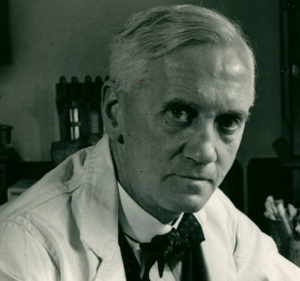
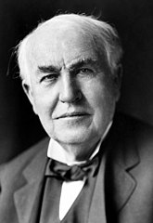
Rodzaje odkryć
Przypadkowe
Dokonane przy okazji prowadzenia badań skierowanych w inną niż odkrycie stronę.
Lekarz narzekał na warunki: „Nie mogę pracować. Nawet bakterie nie są w stanie tego wytrzymać. Chociaż może w tym coś jest?”.
1928: Aleksander Fleming odkrywa trującą substancję wydzielaną przez pleśniaka z gatunku Penicillum → 1942: Ernst Boris Chain i Howard Florey wyodrębniają preparat, co implikuje wprowadzenie go do lecznictwa → 1945: nagroda Nobla dla całej trójki.
Celowe
Kiedy sukcesem kończy się program badawczy skierowany od razu na konkretny cel.
Thomas Alva Edison chciał osiągnąć żarówkę tanią, dostępną dla wszystkich. Cała fabryka wynalazków w Menlo Park pracowała pełną parą, testując różne materiały. W końcu (1854), zwęglone włókna japońskiego bambusa paliły się w szklanej bańce z wypompowanym powietrzem przez kilkaset godzin jasnym żółtym światłem

Slide 6
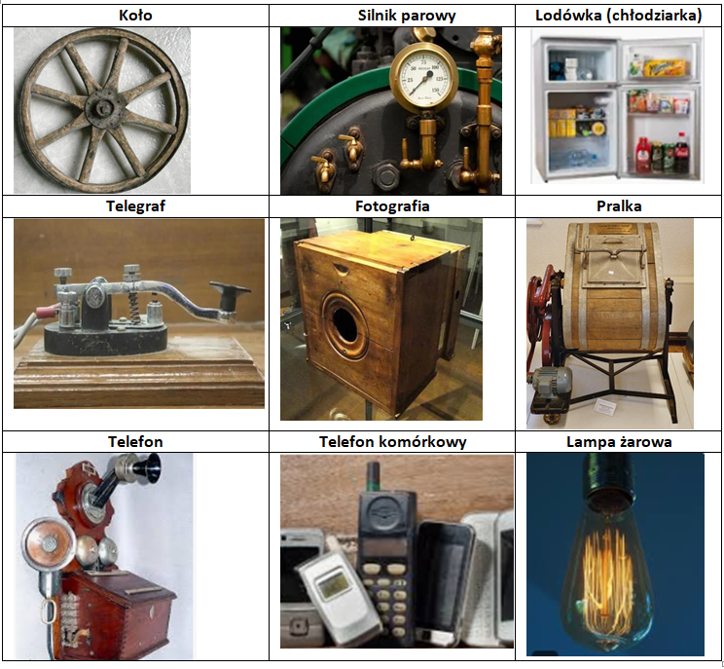
Wynalazki, które zmieniły świat - 1 (ocena subiektywna)

Slide 7
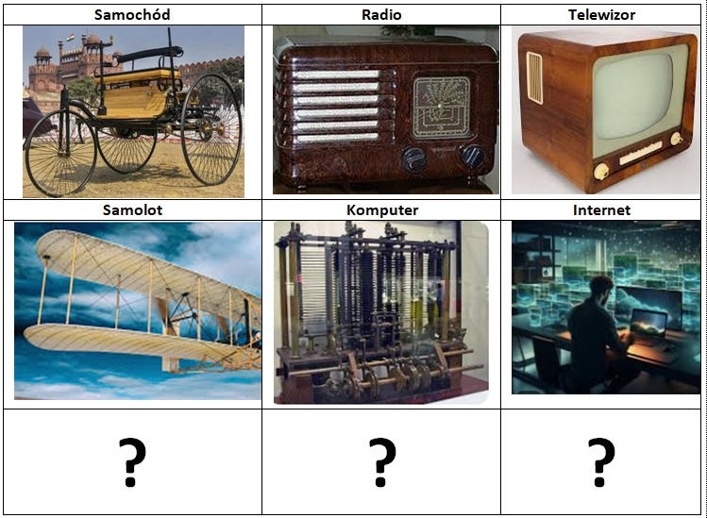
Wynalazki, które zmieniły świat - 2 (ocena subiektywna)

Slide 8
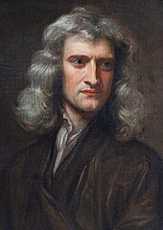
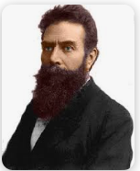
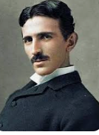
Osoby związane z nauką
Naukowiec to osoba zajmująca się zawodowo prowadzeniem badań naukowych. Ekspert w pewnej dziedzinie nauki, stosujący w swoich badaniach odpowiednie metody naukowe. Poszukuje odpowiedzi na pytania, na które dotychczas nikt nie odpowiedział, udowadniając tę odpowiedź.
Odkrywca to osoba, która dokonała odkrycia. Człowiek, który odkrył coś, co istnieje, ale nikt tego przed nim tego nie zrobił.
Wynalazca to człowiek, który sam wymyślił lub opracował jakiś obiekt (lek, urządzenie narzędzie), który do tej pory nie został wynaleziony ani udowodniony i jest nowy.
Anglik Isaac Newton - m.in. fizyk, astronom, matematyk
Niemiec Wilhelm Röntgen - promienie X
Serb Nicola Tesla - (300 opatentowanych wynalazków) silnik elektryczny i prądnica prądu przemiennego, autotransformator, dynamo rowerowe, bateria słoneczna

Slide 9
Obszary nauki – klasyfikacja wg sposobu wnioskowania
Nauki formalne, inaczej aprioryczne lub dedukcyjne. To takie, w których uznaje się twierdzenia jedynie wówczas, gdy się je wyprowadzi metodą dedukcji z twierdzeń już uznanych. Odnoszą się do abstrakcyjnych struktur opisywanych przez systemy formalne.
Przykłady: matematyka, informatyka teoretyczna, sztuczna inteligencja, teoria informacji, teoria gier cybernetyka, teoria optymalizacji.
Nauki empiryczne, inaczej aposterioryczne lub obserwacyjne. To takie, w których główną podstawa twierdzeń są zdania bezpośrednio wynikające z doświadczenia, uzasadniane metodą indukcji. W tych naukach twierdzenia i teorie wynikają z obserwacji rzeczywistości i odpowiedniej interpretacji.
Przykłady: chemia, biologia, psychologia, socjologia, nauki o zarządzaniu.

Slide 10
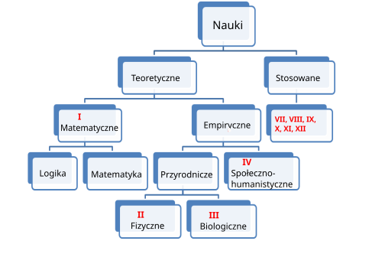
Obszary nauki – klasyfikacja wg rodzajów badań
VII – techniczne, inżynieryjne
VIII – rolnicze
IX – ekonomiczne
X – medyczne
XI – pedagogiczne
XII – rekreacyjne
Na temat klasyfikowania nauk toczą się dyskusje i spory, jednak każda z propozycji klasyfikacji zawiera jakieś mankamenty.
https://pl.wikipedia.org/wiki/Nauka

Slide 11
Dziedziny i dyscypliny naukowe
Dziedzina nauki – wyodrębniony (stosunkowo jednorodny tematycznie) obszar ludzkiej działalności badawczo-naukowej.
Dyscyplina naukowa (nauki) – wyróżniony w dziedzinie nauki węższy tematycznie obszar aktywności naukowej, specjalizacja naukowa.
Klasyfikacja dziedzin i dyscyplin naukowych to administracyjnie ustalony podział nauk, stosowany w organizacji badań, klasyfikacji dziedzin stopni naukowych i kierunków nauczania w uczelniach wyższych oraz dla celów statystycznych.
Dziedziny nauki wg OECD
Nr | Dziedzina | Liczba dyscyplin
1 | Nauki przyrodnicze | 7 (zawierają poddyscypliny)
2 | Nauki inżynieryjne i techniczne | 11 (zawierają poddyscypliny)
3 | Nauki medyczne i nauki o zdrowiu | 5
4 | Nauki rolnicze | 5
5 | Nauki społeczne | 9
6 | Nauki humanistyczne | 4
7 | Sztuka | 3
OECD - Organisation for Economic Co-operation and Development

Slide 12
Dziedziny nauki w Polsce od 2022
Nr | Dziedzina | Liczba dyscyplin
1 | Nauki ścisłe i przyrodnicze | 8
2 | Nauki inżynieryjno-techniczne | 11
3 | Nauki medyczne i nauki o zdrowiu | 5
4 | Nauki o rodzinie | 1
5 | Nauki rolnicze | 4
6 | Nauki społeczne | 12
7 | Nauki humanistyczne | 9
8 | Nauki weterynaryjne | 1
9 | Nauki teologiczne | 2
10 | Sztuka | 3
Program studiów kierunku inżynieria danych obejmuje następujące dyscypliny naukowe:
informatyka techniczna i telekomunikacja – dyscyplina wiodąca, 52% (dziedzina nauk inżynieryjno-technicznych)
nauki o zarządzaniu i jakości – 31% (dziedzina nauk społecznych)
matematyka – 17% (dziedzina nauk ścisłych i przyrodniczych)

Slide 13
Wybrani polscy naukowcy, odkrywcy i wynalazcy
1 | Jan | Heweliusz | (1611-1687)
2 | Jędrzej | Śniadecki | (1768-1838)
3 | Paweł Edmund | Strzelecki | (1797-1873)
4 | Ignacy | Domeyko | (1802-1889)
5 | Oskar | Kolberg | (1814-1890)
6 | Tytus | Chałubiński | (1820-1889)
7 | Ignacy | Łukasiewicz | (1822-1882)
8 | Stefan | Drzewiecki | (1844-1938)
9 | Karol | Olszewski | (1840-1915)
10 | Eugeniusz | Romer | (1871-1954)
11 | Henryk | Arctowski | (1871-1958)
12 | Jan | Szczepanik | (1872-1926)
13 | Napoleon | Cybulski | (1854-1919)
14 | Ignacy | Mościcki | (1867-1946)
15 | Kazimierz | Żegleń | (1869-1910)
16 | Kazimierz | Prószyński | (1875-1945)
17 | Józef | Bednarz | (1879-1939)
18 | Józef | Hofmann | (1876-1957)
19 | Wacław | Sierpiński | (1882-1969)
20 | Rudolf | Weigl | (1883-1957)
21 | Bronisław | Malinowski | (1884-1942)
22 | Ludwik | Hirszfeld | (1884-1954)
23 | Kazimierz | Funk | (1884-1967)
24 | Jan | Czochralski | (1885-1972)
25 | Hugo | Steinhaus | (1887-1972)
26 | Stefan | Banach | (1892-1945)
27 | Kazimierz | Kuratowski | (1896-1980)
28 | Rafał | Lemkin | (1900-1959)
29 | Mieczysław | Bekker | (1905-1989)
30 | Stanisław | Mazur | (1905-1981)
31 | Tadeusz Jan | Krwawicz | (1910-1988)
32 | Hilary | Koprowski | (1916-2013)
33 | Antoni | Kępiński | (1918-1972)
34 | Jacek | Karpiński | (1927-2010)
xx | Stanisław | Ulam | 1909-1984

Slide 14
Źródła
Sławomir Łotysz, Polscy wynalazcy, wyd. Dragon, 2019
Sławomir Łotysz, Polscy wynalazcy. Sylwetki 100 najznakomitszych polskich wynalazców, wyd. Dragon, 2019
Sławomir Łotysz, Wynalazczość polska w Stanach Zjednoczonych, wyd. Aspra, 2013
Tomasz Rożek, Akademia Superbohaterów, wyd. Nauka. To lubię, wyd. 2, 2023
Wojciech Paszyński, Niesamowici Polacy, wyd. Bosz, 2023
Polski wkład w przyrodoznawstwo i technikę: słownik polskich i związanych z Polską odkrywców, wynalazców oraz pionierów nauk matematycznoprzyrodniczych i techniki, t. 1-4, red. nauk. Bolesław Orłowski, Warszawa: Instytut Historii Nauki im. Ludwika i Aleksandra Birkenmajerów Polskiej Akademii Nauk, Instytut Pamięci Narodowej – Komisja Ścigania Zbrodni przeciwko Narodowi Polskiemu, 2015, t. 1 ss. 521, t. 2 ss. 437, t. 3 ss. 511, t. 4 ss. 543, ISBN 978-83-8606-229-4; 978-83-8606-228-7; 978-83-7629-829-0; 978-83-7629-828-3; 978-83-7545-569-4; 978-83-7545-570-0
Andrzej Kajetan Wróblewski, 300 uczonych prywatnie i na wesoło, wyd. Prószyński i spółka, 2020
https://pl.wikipedia.org/wiki/Historia_nauki_polskiej
https://naukatolubie.pl/14-odkryc-polskich-naukowcow-o-ktorych-nie-miales-pojecia/
chrome-extension://efaidnbmnnnibpcajpcglclefindmkaj/https://embed.wprost.pl/_f//elements/2023-04/NaukaToPolskaSpecjalnosc-odc5-Najciekawsi-naukowcy-w-polskiej-historii.pdf
Poszukać w Internecie wg słów kluczowych
https://newpr.pl/24-porady-jak-zrobic-dobra-prezentacje-w-powerpoincie/
https://www.ispring.pl/blog/jak-zrobic-dobra-prezentacje

